Slide 1
РАЙОННАЯ ОЗДОРОВИТЕЛЬНАЯ
ПРОФИЛЬНАЯ СМЕНА
"ЮНЫЕ ТУРИСТЫ - СПАСАТЕЛИ"

Slide 2
Актуализация проекта:
Для сочетания развития и воспитания детей с оздоровительным отдыхом, и решения задач патриотического воспитания возникла потребность в организации районной оздоровительной профильной смены «Юные туристы-спасатели», доступной для привлечения учащихся, позволяющей проводить педагогически организованную деятельность, направленную на решение актуальных вопросов воспитания духовно и физически здоровых детей.

Slide 3
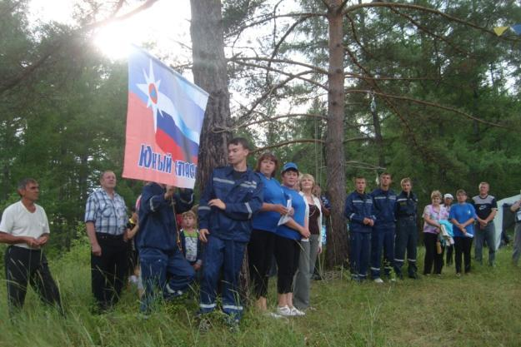
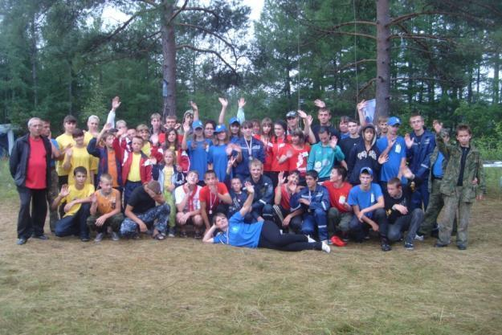
База для проведения районной оздоровительной профильной смены - МБОУ СОШ ж.д. ст. БАМ, в которой накоплен опыт туристической работы, и имеется достаточная материальная и кадровая база

Slide 4
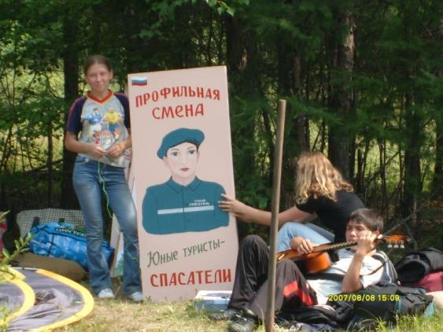
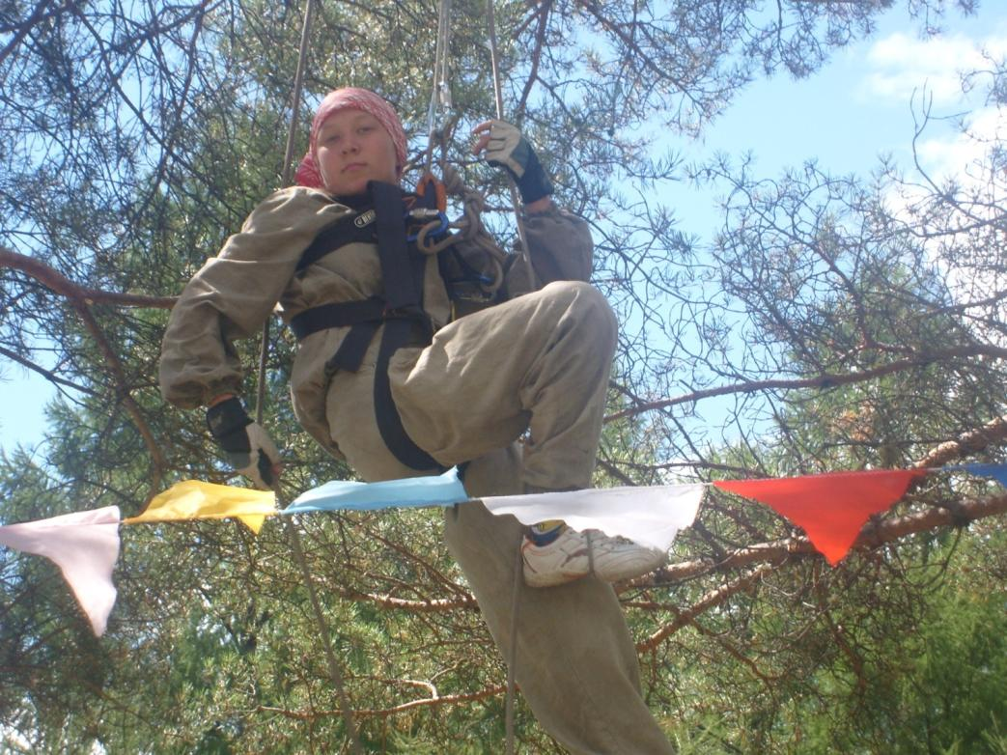
Имеется опыт проведения районных профильных смен «Юные туристы-спасатели»

Slide 5
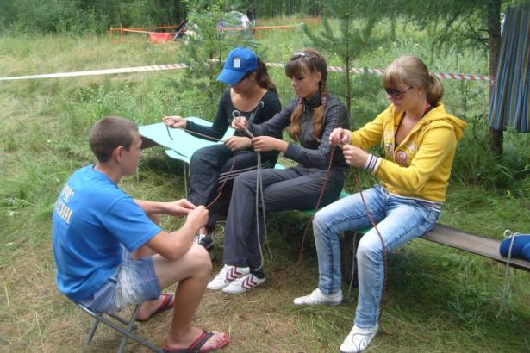
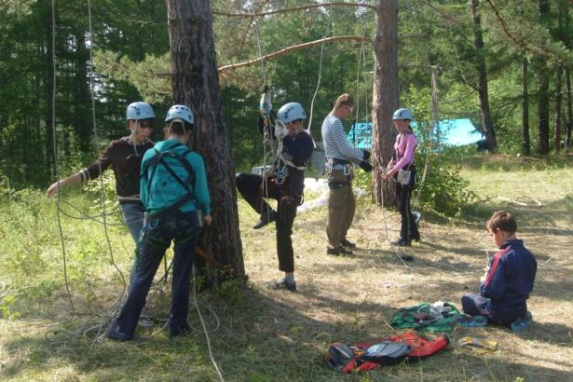
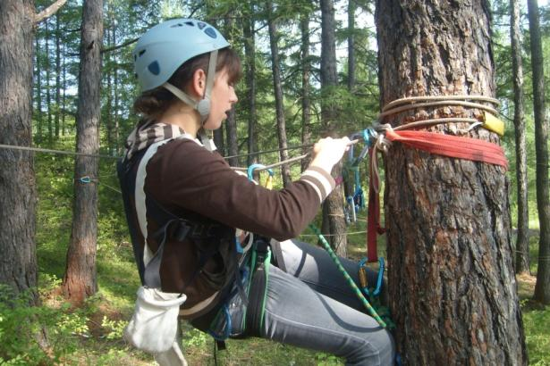
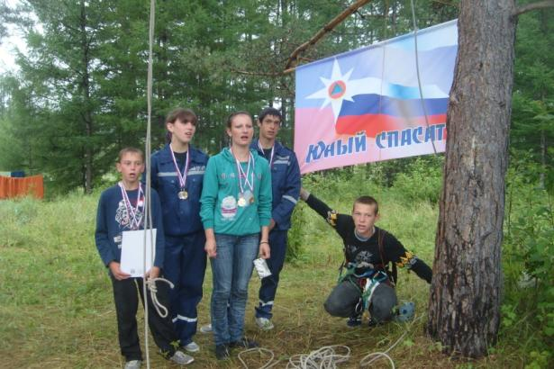

Slide 6
Участниками проекта могут быть:
Учащиеся 5-10 классов школ Сковородинского района и области. Количественный состав 6 человек (5 детей, не менее 2 девочек и 1 руководитель). Предполагаемое количество участников смены - 69 человек (60 чел. - команды, 9 чел. – администрация смены).
Жители поселков, чьи интересы затрагивает осуществление проекта;
Администрация пгт. Уруша ;
Спонсоры.

Slide 7
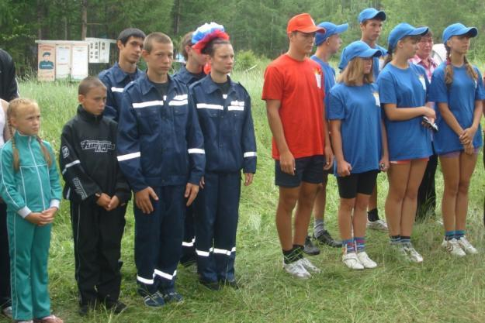
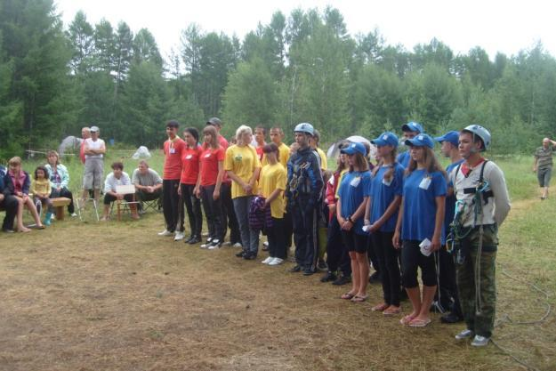
Сроки действия проекта
Продолжительность районной оздоровительной профильной смены «Юные туристы-спасатели» – 10 дней (с 9 по 18 июля 2012 года)

Slide 8
Цели и задачи районной оздоровительной профильной смены
«Юные туристы-спасатели – 2012»

Slide 9
Цель: организация полезного и содержательного летнего отдыха детей, укрепление здоровья, удовлетворение потребностей в творческой самореализации, общении и самодеятельности, стимулирование процесса саморазвития личности ребенка.

Slide 10
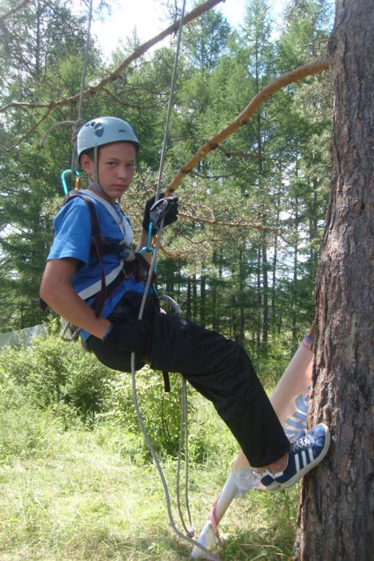
Задачи районной оздоровительной профильной смены
Обучающие:
- выработка практических навыков и умений по технике пешеходного туризма, знанию туристских узлов, основам выживания в природных условиях, ориентирования, правилам оказания первой медицинской помощи, применению средств индивидуальной защиты;
- развитие кругозора, умения анализировать, правильно применять специальные термины и свободно оперировать ими;
- обогащение у детей опыта ненасильственного сосуществования с природой и социумом;
- повышение профессионального мастерства и квалификации детей и руководителей туристских объединений.

Slide 11
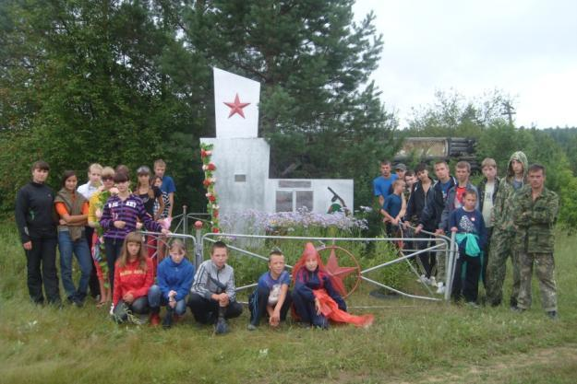
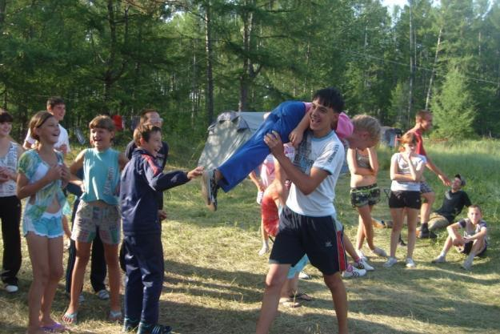
Воспитывающие:
- формирование сознательного и ответственного отношения к вопросам личной и общественной безопасности, стремления к здоровому образу жизни, занятиям физической культурой, туризмом, спортом;
- воспитание гражданских, патриотических и нравственных качеств, гуманного отношения к природе, любви к малой Родине, потребности к самообразованию, самовоспитанию, саморазвитию;
- воспитание культуры общения и толерантности;
- создание условий для эстетического и экологического воспитания;
- воспитание чувства гражданской ответственности за благополучное состояние окружающей среды.

Slide 12
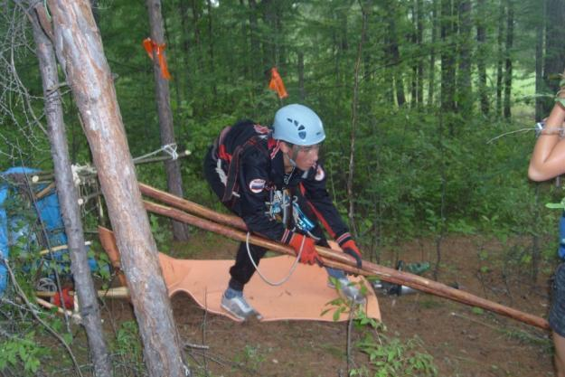
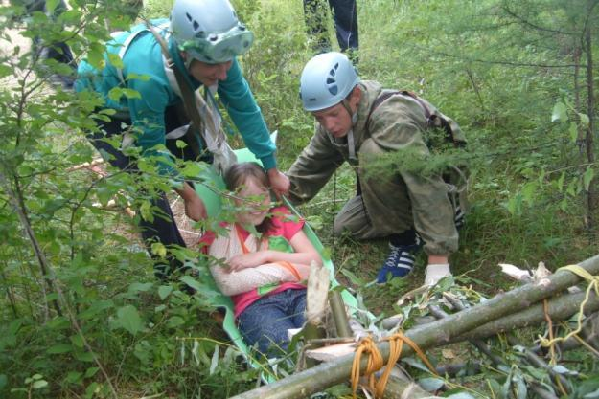
Развивающие:
- создание условий для развития самовыражения, творческой активности, лидерских качеств, коммуникативных навыков;
- физическое развитие детей;
- пропаганда Всероссийского детско-юношеского движения «Юный спасатель», «Школа безопасности», а также деятельности аварийно-спасательных формирований России.

Slide 13
Ожидаемые результаты после реализации проекта

Slide 14
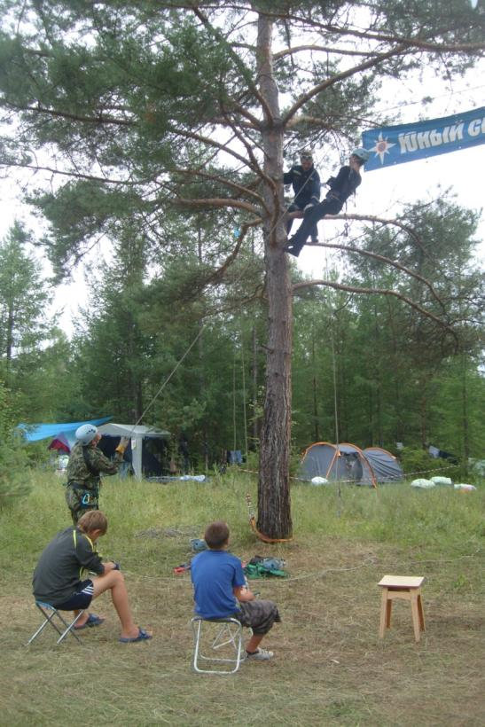
Общее оздоровление участников смены через соблюдение режима дня, закаливание, чередование умственного и физического труда, благоприятный психологический климат, постоянное общение с живой природой;
развитие двигательных качеств через участие в спортивных соревнованиях и оздоровительных мероприятиях;

Slide 15
приобретение необходимых умений и навыков для самостоятельной жизни в природной среде и социуме, повышение туристского мастерства;
личностный рост участников смены;
развитие лидерских и организаторских качеств, творческих способностей, детской самостоятельности и самодеятельности путем вовлечения их в социально-значимую деятельность;
развитие коммуникативных способностей и толерантности через работу в команде;
повышение общей культуры, привитие социально-нравственных норм;
рост экологической культуры детей;
формирование ответственного отношения к природе;

Slide 16
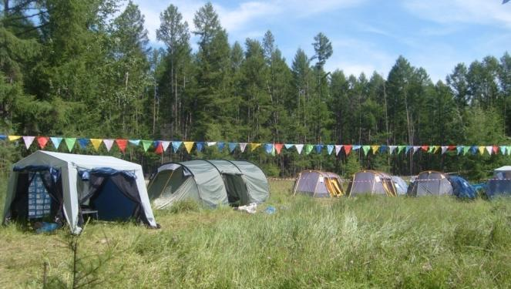
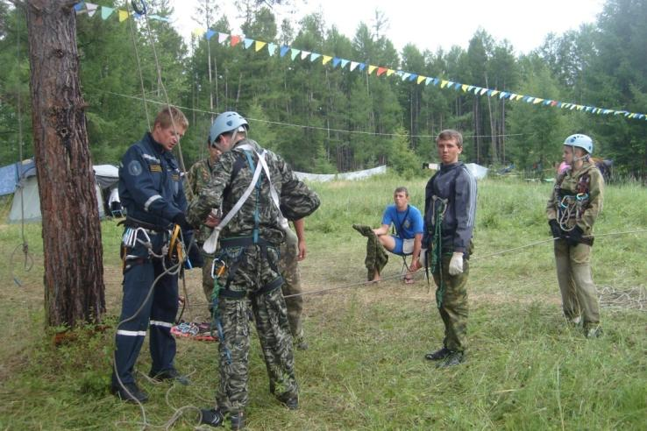
распространение модели профориентационной работы в рамках летней оздоровительной кампании;
повышение профессионального мастерства и квалификации учителей;
совершенствование материальной базы для организации и проведения профильных смен.

